Slide 1
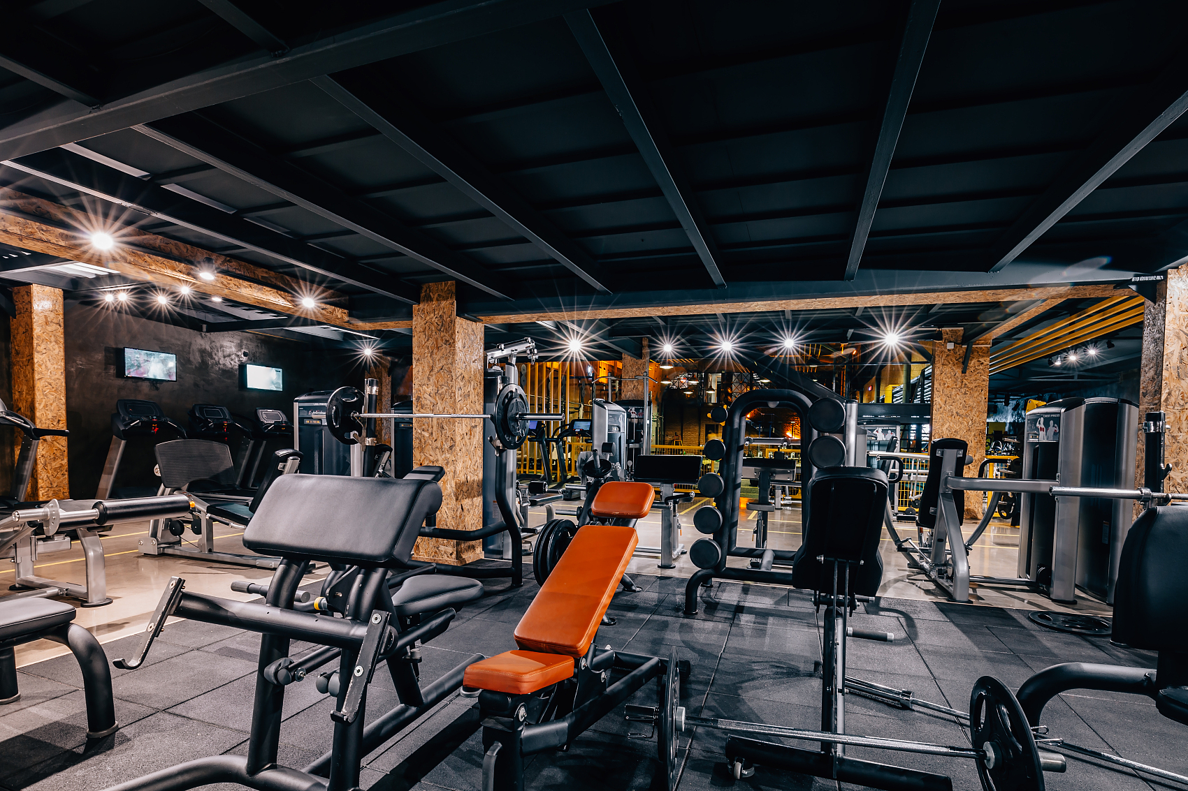
全 案 策 划
健身房营销方案
健身房营销策划全案

Slide 2

CONTENT
1
分析定位篇
2
总体策划篇
3
营销策划篇
4
市场推广篇

Slide 3
PART 01
分析定位篇
Analysis and positioning

Slide 4

某健身房关键词
Analysis and positioning
100多万带led屏的holofit全息训练空间
为女性玩家准备了专属训练区
首家黑科技健身房
首创室内滑雪场
动感单车房联通了全球最领先的系统
贴心的洗浴空间和蒸湿房
健身房的顶配
近10000平方的屋顶花园
私密豪华的vip休息室
5000方超大面积
将T台搬进健身房
......
造假极高的室内泳池+无边际泳池

Slide 5
某健身房分析
Analysis and positioning
该健身房目前对自身的定位是首家黑科技、高端健身房，是顶级配置的健身房。作为高端健身房，目标客户自然是一些企业家及高端白领。但是无论它前面冠名了多少豪华的修饰，但最终还是一家健身房。对于平常繁忙的商务人士来说，去健身房的次数少之又少，汗颜对他们的吸引力自然不高。但是如果更换一下定位，制定一系列符合高端人士的活动及营销手段，结果又是大不相同。
健身房+黑科技+高端+顶配+......=豪华健身房
转换思路 确定客群 分析需求 重新定位

Slide 6
目标客群
Analysis and positioning
空闲时间少
商务洽谈需求大
结交朋友、合作伙伴
对家人的陪伴少
追求高端私人空间
背后是企业和员工
客群分析：企业老总以及高端白领平时健身空闲时间少，但是在商务洽谈以及交友上的需求大。可目前这样私密又高端的场地少之又少。此外，他们的身后还有企业的员工，有团建需求，也是很大的切入点。

Slide 7
PART 02
总体策划篇
General planning article

Slide 8

目标客群
Analysis and positioning
城市首家精英家族俱乐部
全新定位：将健身房定位为“首家精英家族俱乐部”，以健身为核心亮点，发展中高端会员，形成俱乐部。入会后，大家就是健身房精英家族俱乐部的会员（设置门槛）。它不仅仅是一个健身房，更是会员可以相互交流，共享资源的俱乐部场所，同时大家也是这个“家族”中的一份子，形成家文化。此外，健身房也会在特定的时间安排会员活动，增加大家的交流与凝聚力。

Slide 9
健身房新关键词
私密豪华的vip休息室
5000方超大面积
首家精英家族俱乐部
顶配健身空间
家族俱乐部文化
员工团建的新去处
私人定制沙龙聚会
商务洽谈私密空间
城市除了茶空间外还有一家健身房可以洽谈业务

Slide 10
打造俱乐部模式
General planning article
健身房——首家精英家族俱乐部
“家文化”俱乐部——①这里像家一样舒适自在，也可作为商务洽谈场所；
②大家都是家族成员，形成利益共同体；
会员制度：除初始会员外，所有会员需要凭老会员引荐才能成为会员，并且需要资格审核；

Slide 11
会员制度
General planning article
初始会员现场支付会费即可入会，无门槛要求；
后期会员需由老会员推荐，并且进行资格审核；
可享受3次VIP会议室的使用权限；
可开通一张副卡，和家人一起使用；
一次员工团建的费用，限50人（需预约）；
可享受一次免费的商务沙龙聚会活动..........

Slide 12
PART 03
营销策划篇
Marketing plan

Slide 13
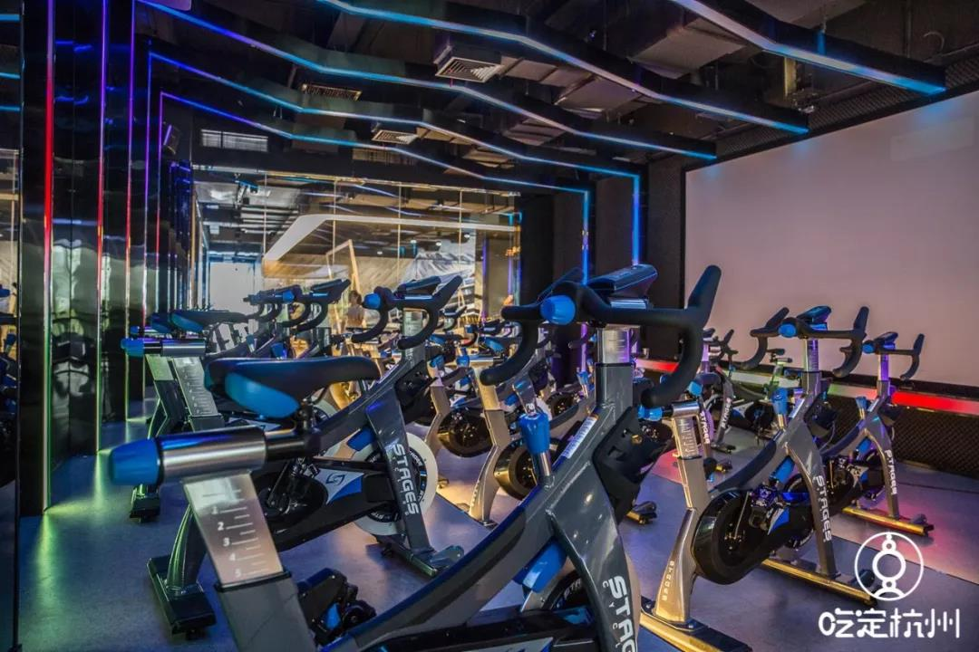
营销策划篇
The user can demonstrate on a projector or computer
01 / 会员招募

Slide 14
会员招募
Marketing plan
活动目的：招募初始会员
活动主题：“汗颜一夏 活力出发”健身房精英家族俱乐部成立仪式
活动时间：6月底
活动对象：中高端企业家及白领
活动形式：俱乐部成立仪式+某空间参观体验
活动规模：100人左右

Slide 15
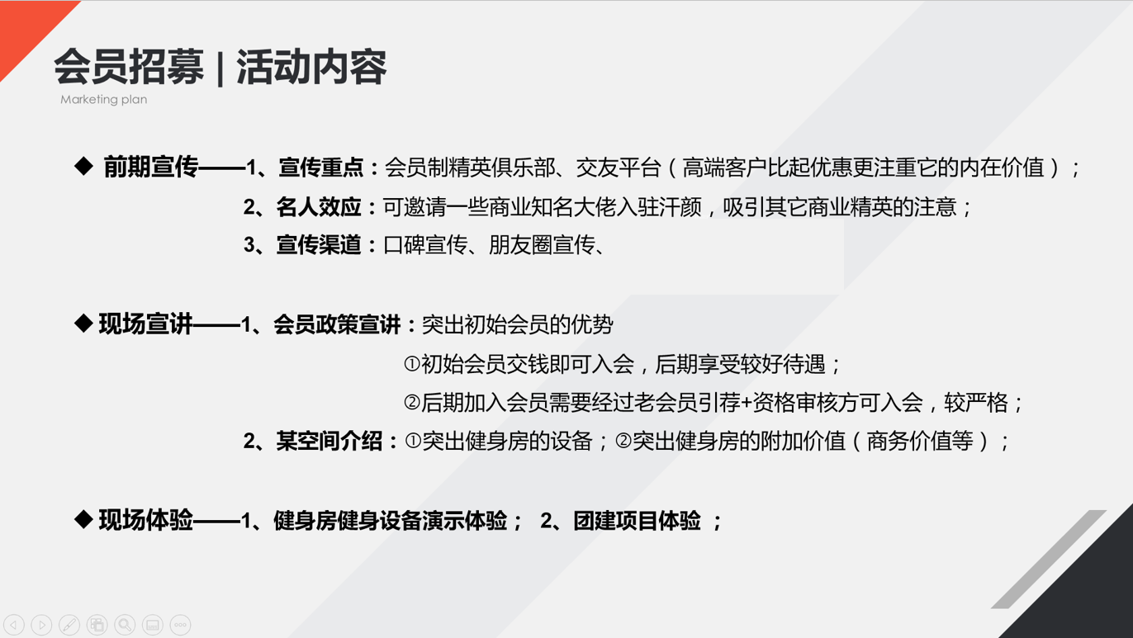

Slide 16
会员招募 | 关于入场券售卖
Marketing plan
健身房老客户——经过多年积累了很多高端的老客户，这是一批重点发展客户；
朋友圈转发——领导们的朋友圈也是重点客户的所在之处；
软文广告投放——结合新定位和会员制度，通过媒体或目标客户常用软件（如新闻软件）进行传播；
健身房现场宣讲——健身房放置活动易拉宝，并且教练可以给目标客户进行宣讲。

Slide 17
会员招募 | 活动流程
Marketing plan
时间 | 内容 | 地点 | 备注
14:00-14:30 | 迎宾/签到 | 走廊/前台区域
14:30-14:40 | 顾总发言 | 木质背板前 | 讲述汗颜品牌文化等内容
14:40-15:10 | 体育协会领导发言 | 木质背板前 | 重点宣讲俱乐部会员制度
15:10-15:30 | 教练展示 | T台区 | 教练进行展示
15:30-16:00 | 场地参观 | 健身区域 | 重点参观健身区域及商务区域
16:00-17:30 | 团建项目体验 | 健身区域 | 现场分组，亲身体验健身房团建活动
17:30-18:00 | 会员报名/茶歇时间 | 前台活动区域 | 会员报名，最后宣讲时间
18:00-18:30 | 结束活动，自由活动

Slide 18
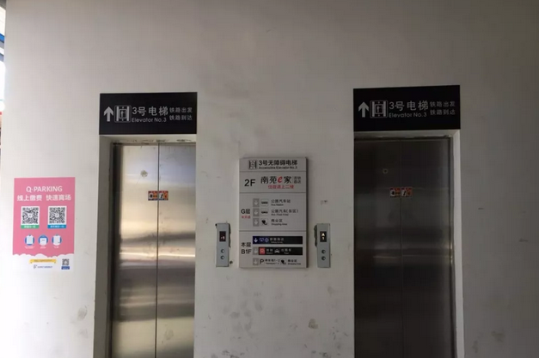

会员招募 | 现场布置
Marketing plan
电梯迎宾：在电梯口处放置迎宾易拉宝，安排人员进行迎宾，并且可以留出专属车位，也可帮忙停车。同时迎宾人员佩戴对讲机，告知来宾的到来，在电梯处就让来宾有一种专属尊贵感，弥补电梯环境缺陷。
（电梯下迎宾今后可以一直安排，弥补地理位置的缺陷，给会员良好尊贵感。）

Slide 19


会员招募 | 现场布置
Marketing plan
签到形式：在电梯正对的“hello”处安排签到，签到形式建议可以是给来宾带上定制专属手环，作为进入凭证（也可以在前期报名后发送专属纸质邀请函），给来宾一种尊贵专属感。

Slide 20

会员招募 | 现场布置
Marketing plan
通道布置：考虑天气炎热，可在电梯出口安排工作人员手拿托盘饮料递给来宾，表达亲切欢迎。长廊区域建议不铺设红毯，依旧保留原来的科技感。走廊两侧可以站一些教练进行迎宾或者放置地贴及运动器材，展现健身房的特点，并且给来宾一种尊贵感受。

Slide 21
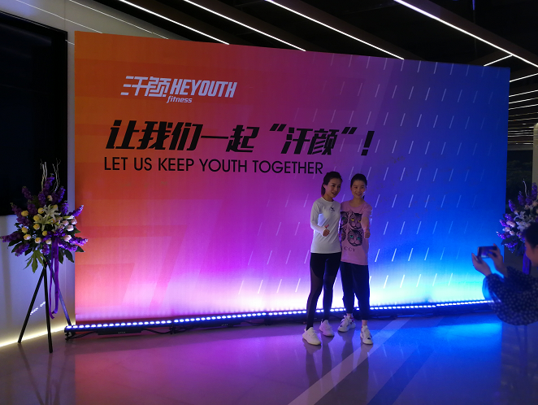
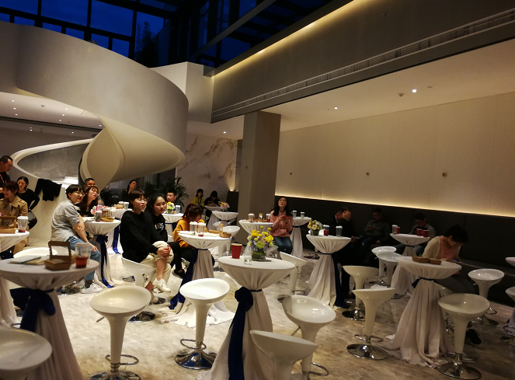
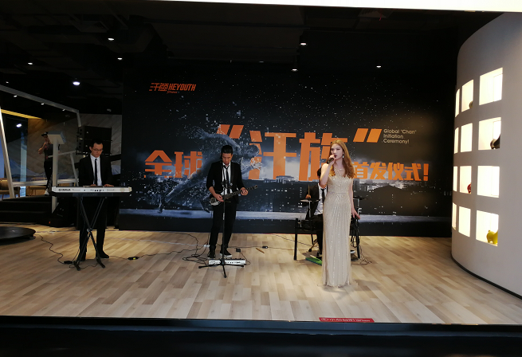

会员招募 | 现场布置
Marketing plan
其它布置：布置活动区域，放置吧桌吧椅，准备茶歇及装饰。

Slide 22
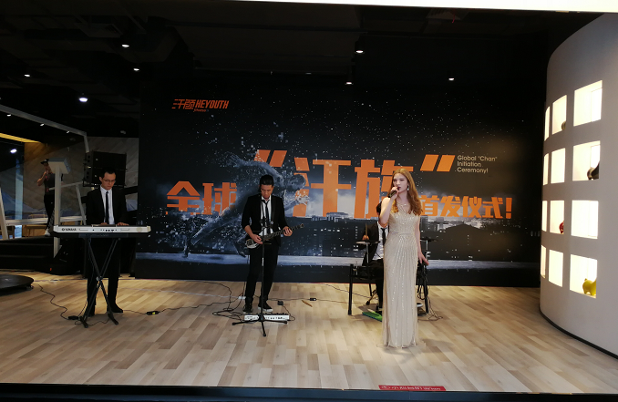
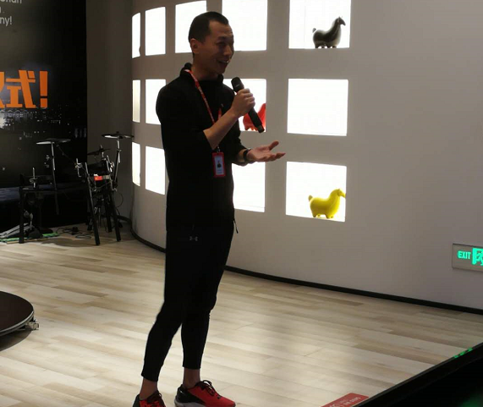
会员招募 | 活动流程
Marketing plan
领导讲话：在讲述汗颜文化后，重点宣讲汗颜今后的发展定位以及会员制度。其中要重点突出初期会员可以享受的福利。

Slide 23
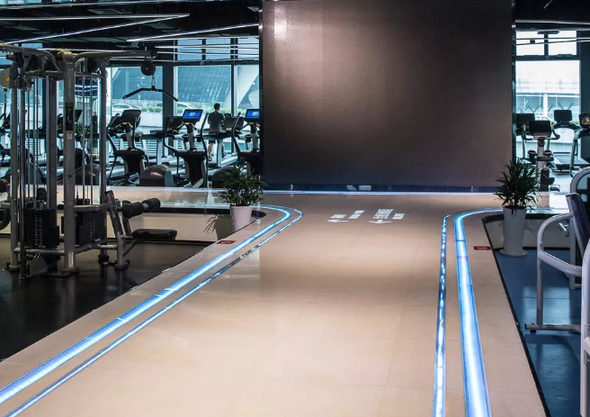

会员招募 | 活动流程
Marketing plan
教练展示：充分利用场地优势，让汗颜教练在T台上进行风采展示，展示健身的魅力。

Slide 24
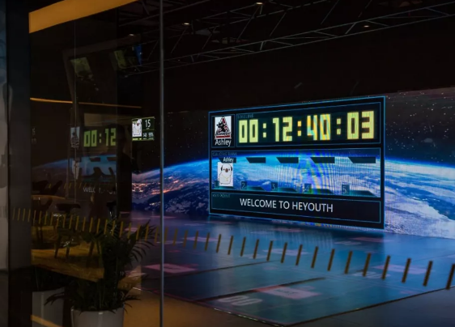
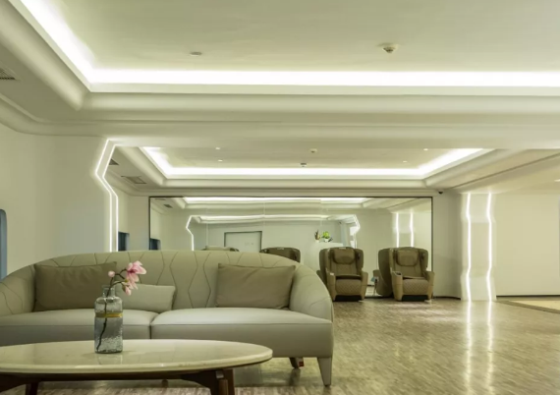
会员招募 | 活动流程
Marketing plan
场地参观：工作人员带领参观场地，参观重点在黑科技的健身区域和VIP休息室以及空中花园等可以举办活动的区域，让来宾能更清楚的了解到汗颜不仅仅是一家健身房，更是一个特别的商务精英俱乐部。

Slide 25
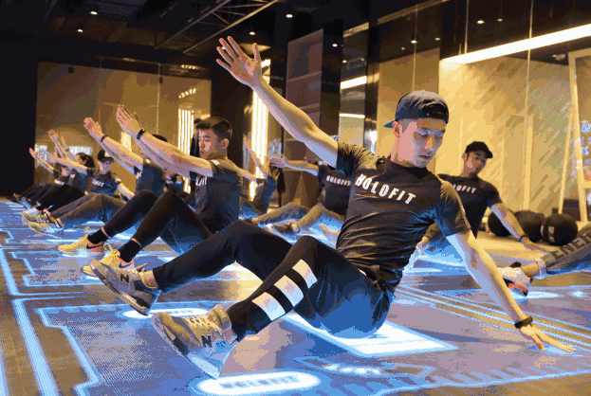
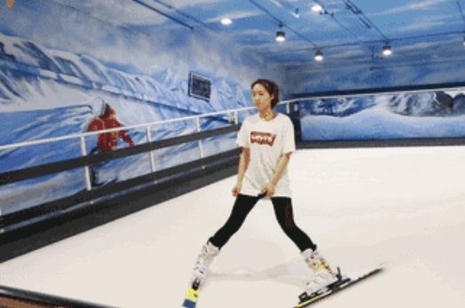
会员招募 | 活动流程
Marketing plan
团建体验：参观结束后，建议可以将大家组织起来，进行一场趣味团建活动，现场进行分组，让所有人都参与其中，这种效果会比客户自己体验要来的更好，同时也可以让这些老板和精英们事先体验员工团建运动。

Slide 26
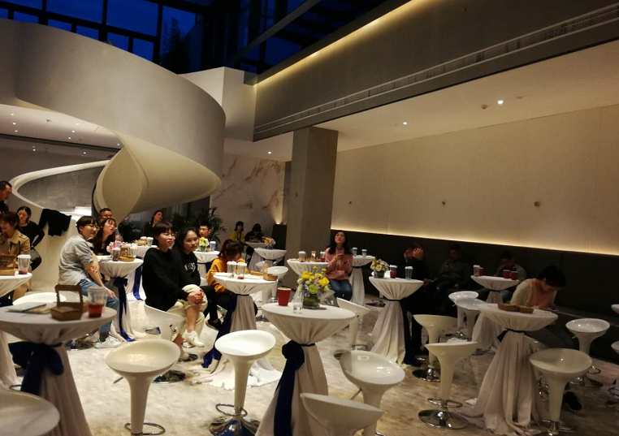


会员招募 | 活动流程
Marketing plan
报名与茶歇：结束参观和体验活动后大家会对整个俱乐部有一定的了解，这时候再进行报名活动效果会来的更好。同时安排茶歇供来宾交流品尝。
建议宽松摆放，8套即可

Slide 27


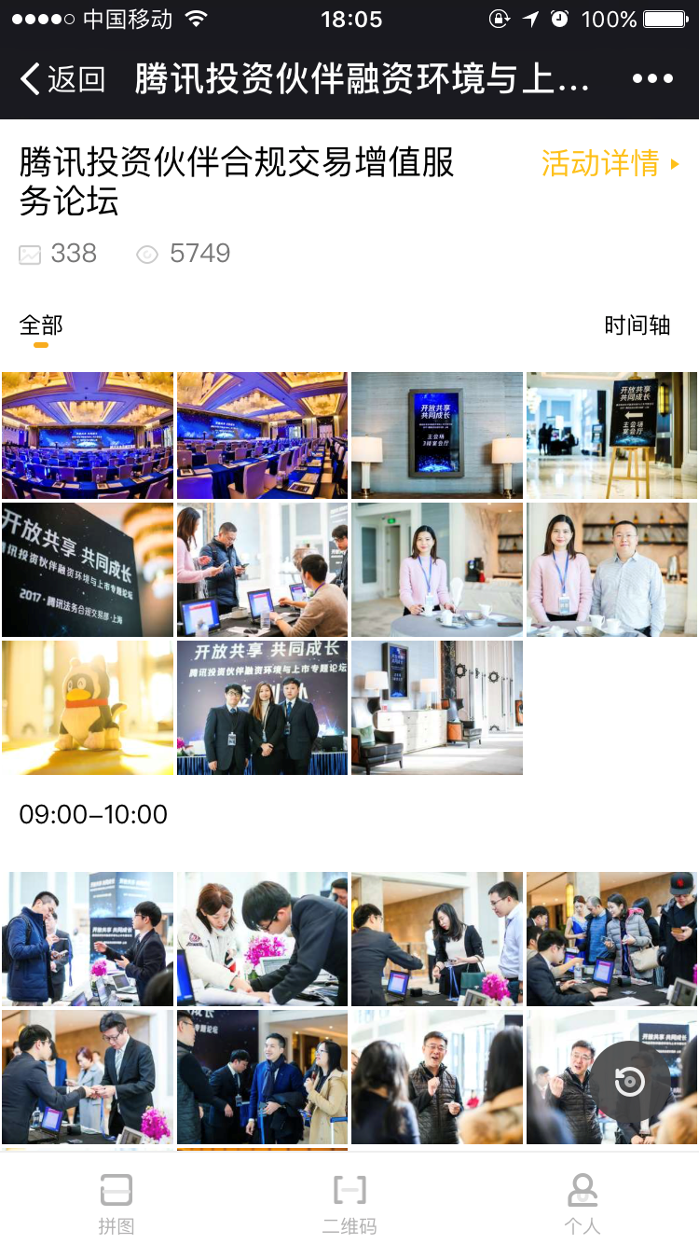
其它安排
Marketing plan
其它安排：活动现场安排摄影师，留下珍贵瞬间。若费用充足，建议也可以安排实时拍摄，摄像师只需接⼊带云Wifi的相机，便可实时上传图片并且在5分钟内快速修图，即可将拍下的大图⽤用最快速度传到云端，扫描微信二维码即可转发朋友圈，实现实时互动。

Slide 28
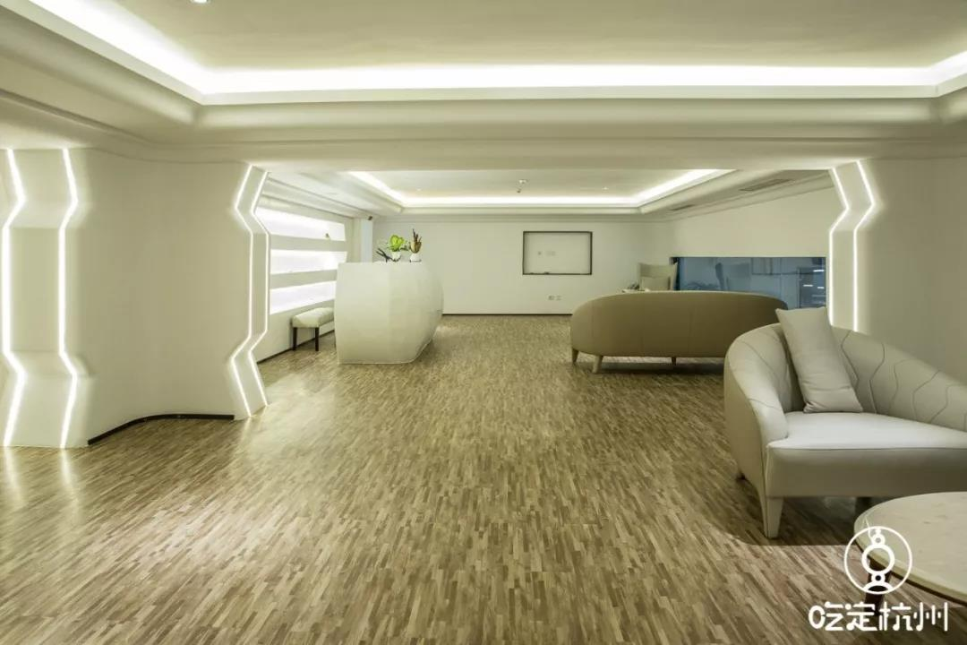
营销策划篇
The user can demonstrate on a projector or computer
02 / 后期活动构思

Slide 29
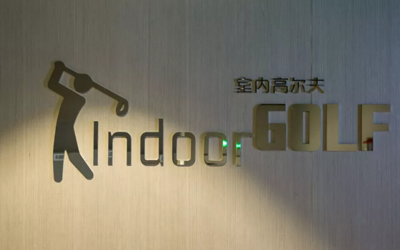
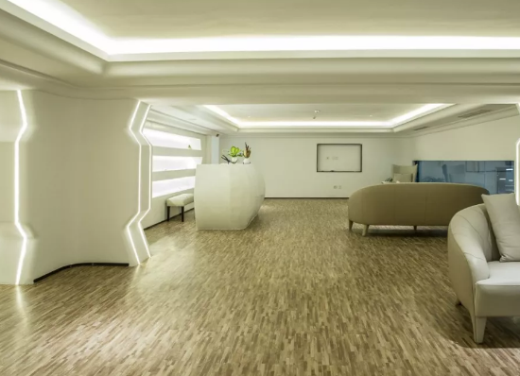
part1 健身房里的商务空间
Marketing plan
健身房除了运动健身外，还可以定期举办商务沙龙、聚会以及一些红酒品鉴等交流活动，为会员提供一个既可以运动健身又可以交流交友平台，让健身房成为“运动+商务”的新空间。

Slide 30
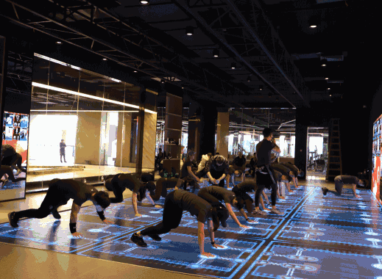
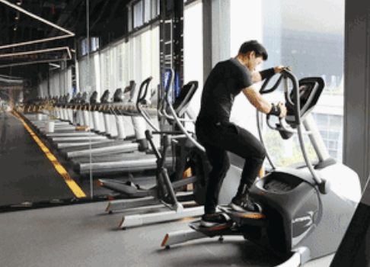
part2 健身房里的员工团建
Marketing plan
健身房对于VIP会员的又一大政策就是员工团建活动。因为很多企业往往会有团建活动，但户外的团建都已经被“玩坏”，而且会因为天气导致延期等问题。可在汗颜就不会有这些烦恼——健身房里的团建拓展，听起来就很酷！（员工团建需提前预约）

Slide 31
part2 健身房里的员工团建
Marketing plan
团建活动构思
活动主题：卡路里大作战
活动规则：测量每人的体能，根据活动过程中小组所消耗的卡路里进行PK，减的最多的小组获胜；
1、分组PK：每人进行体能检测，佩戴运动手环，根据每人身体素质进行均衡分组并且进行记录；
2、热身游戏，Pick教练：教练进行能力展示，两组通过团队小游戏选择教练成为自己组的队长；

Slide 32
part2 健身房里的员工团建
Marketing plan
团建活动构思
活动主题：卡路里大作战
3、完成既定项目：在健身房各个区块设置挑战项目，每组派人完成既定挑战项目，胜利则减相应卡路里；
4、其它自由项目：在健身房的其它区域进行疯狂运动，每人发挥自己的能力去减少卡路里；
5、宣布获胜团队：根据最后小组每人减去的卡路里总数决出获胜战队，给予奖励
（如每人一张体验券，可分享给好友，也是一种很好的宣传手段）

Slide 33
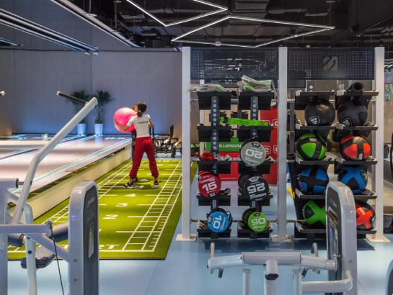
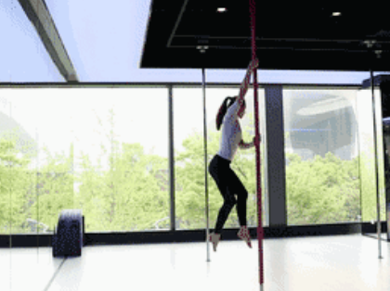
part3 健身房里的家文化
Marketing plan
健身房特别为VIP会员提供一张附属卡，可以供家人共同使用（仅限一位）。这既是一种客户对家人的关怀，也是一种延长的销售模式（尤其是女士之间口口相传的推广力度更大）。

Slide 34
PART 04
市场推广篇
Market promotion;

Slide 35
市场推广手段
软文发布——除了公众号朋友圈外，也可以在目标客户常用的软件上发布一些软文，
软文内容可以结合热点或者时间，针对客户的需求点进行编辑，做到“对症下药”；
视频动态——当下最火热的宣传推广方式非属抖音、快手等莫属，这种短小却有趣的小视频比
起普通的广告宣传单更加容易使人点击并关注；
朋友圈实时动态——这是一种最快最有效的宣传方式，将举办的活动等照片进行
发布，会在短时间内进行吸睛；
广告投放——这在线上线下进行广告投放（但注意渠道选择，千万不
要发广告单页，这会拉低自身的档次）

Slide 36


全案策划
THANKS
健身房营销策划全案

